Slide 1
МБДОУ ДСОВ «Солнышко»
«Наше спортивное лето»
Выполнила: Костылева Елена Сергеевна
Инструктор по физической культуре

Slide 2
Цель: Формировать потребность в ежедневной двигательной деятельности
Задачи:
Формирование привычки к здоровому образу жизни, способствование развитию и накоплению у детей двигательного опыта;
-Сохранение и укрепление физического и психического здоровья детей, повышение их эмоционально-положительного настроя;
-Развитие познавательного интереса: способствование накоплению у детей представлений об окружающем мире ( предметном, социальном, мире природы)

Slide 3
Если с зарядки ты день начинаешь, Значит здоровьем ты себя закаляешь

Slide 4
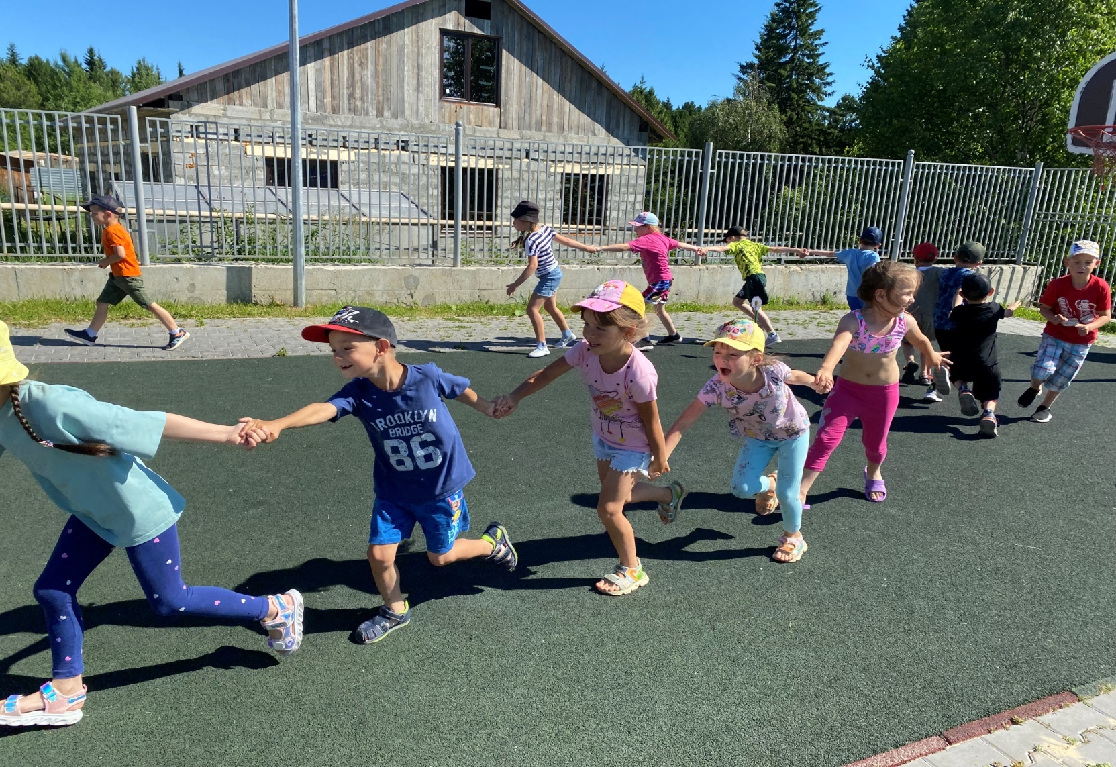
Каждый день у нас друзья, есть спортивная игра!

Slide 5
Чтобы было веселей, мяч берите поскорей

Slide 7
Чтобы было нам не жарко, мы поскачем на скакалке

Slide 8
Малыши у нас не плачут, на батутах дружно скачут

Slide 9
Тот знаток различных мер, Кто имеет глазомер

Slide 10
Мы спортивные деньки посвятили «Дню Семьи»

Slide 11
Лето балует с полна, любим мы «День Нептуна»

Slide 12
Мы друг друга догоняем, Нептуну мы помогаем!

